Slide 1
눈의 상태를 이용한
졸음운전방지기술
휴사배
20170000 송영도 201800000 김민철
20170000 김동욱 201810806 전수민

Slide 2
00
목차 Enjoy your stylish business and campus life with BIZCAM
CHAPTER. 2
현재 기술 소개
CHAPTER. 3
CHAPTER. 1
필요성
CHAPTER. 4
사업화 전략
기술개발 전략
CHAPTER. 5
역할
CHAPTER. 7
기술 설명 및 시연
CHAPTER. 6
일정
CHAPTER. 8
한계 및 보완점
CHAPTER. 9
향후 발전계획

Slide 3
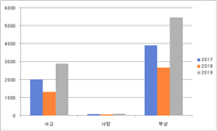
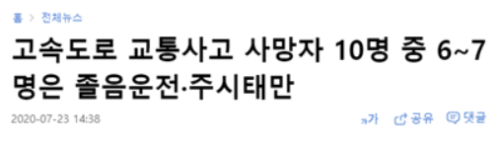
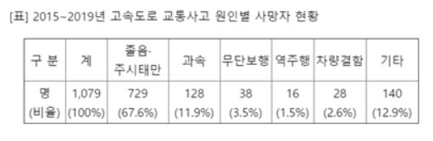

01
필요성
해가 갈수록 늘어나는 졸음운전 사고
2019년 기준 전년도에 비해 약 2배로 증가
전체 고속도로 교통사고 사망자 60%-70%는 졸음운전이 원인
출처 경찰청
https://www.data.go.kr/data/15047952/fileData.do
김기훈 기자, "고속도로 교통사고 사망자 10명 중 6∼7명은 졸음운전·주시태만", <연합뉴스>, 2020.07.23
Enjoy your stylish business and campus life with BIZCAM

Slide 4
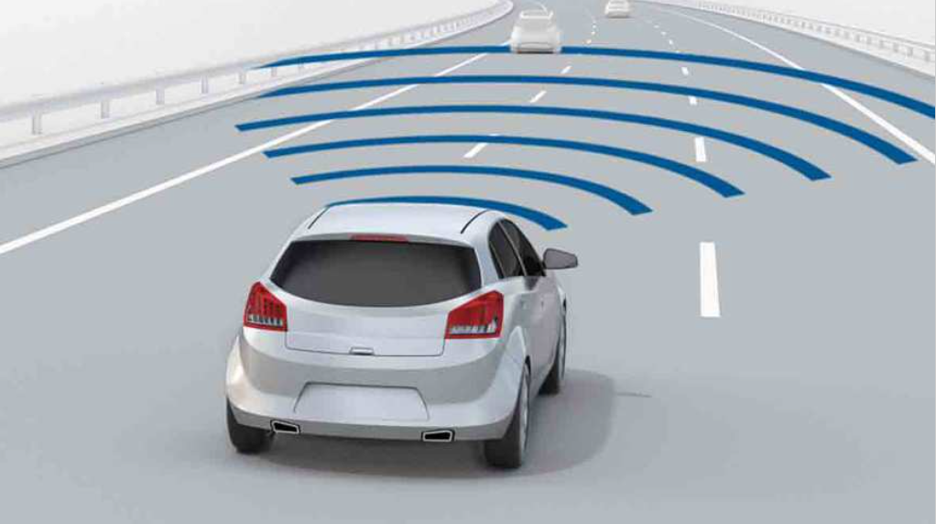
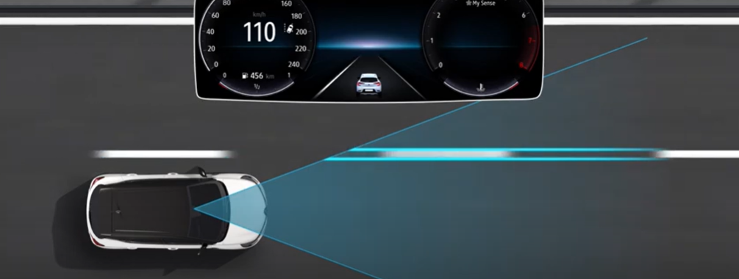
02
졸음방지 현재 기술
1.차간 거리유지 시스템(SCC)
전방에 차량이 있을 경우 인식하여 자동으로 자동차가 속도를 줄여 앞차와의 간격 유지
2.차선이탈 경고 시스템
차량이 차선을 벗어나기 시작할 때 운전자에게 경고하는 시스템

Slide 5

03
기술개발전략
얼굴 영역 탐지
얼굴 인식 관련 알고리즘에 유용한 파이썬 dlib 라이브러리를 이용하여 얼굴 영역 탐지
얼굴 영역
랜드마크 분할
탐지된 얼굴을 dlib shape predictor를 통해 68개의 landmark로 분할
랜드마크 중
눈 영역 검출
68개의 landmark 중 왼쪽 눈에 해당하는 36번 ~ 41번 landmark와 오른쪽 눈에
해당하는 42번 ~ 47번 landmark를 사용하여 눈 영역 검출
눈 개폐여부 판단
검출된 눈 영역에서 눈의 개폐 여부를 판단하기 위해 양쪽 뜬 눈, 감은 눈 이미지
dataset을 이용하여 CNN(Convolutional Neural Network) 구조로 학습
졸음 인식
PERCLOS 방법을 통해 졸음을 인식. PERCLOS(%) = (눈을 감은 누적된 시간 / 측정시간) X 100
PERCLOS = 40% 이상인 경우 졸음으로 판단
Qing, Wu, et al. "A perclos-based driver fatigue recognition application for smart vehicle space." 2010 Third International Symposium on Information Processing. IEEE, 2010.

Slide 6
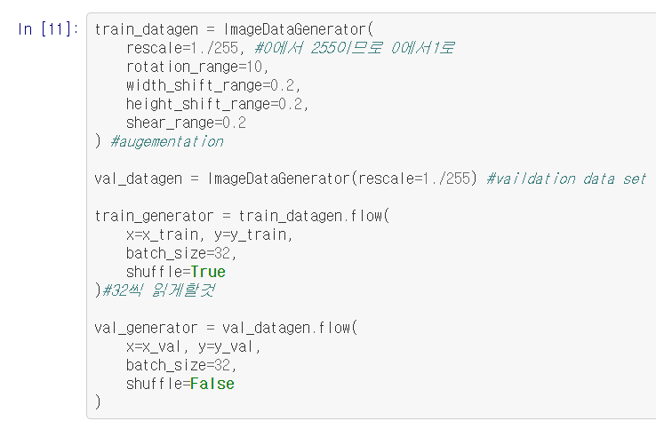
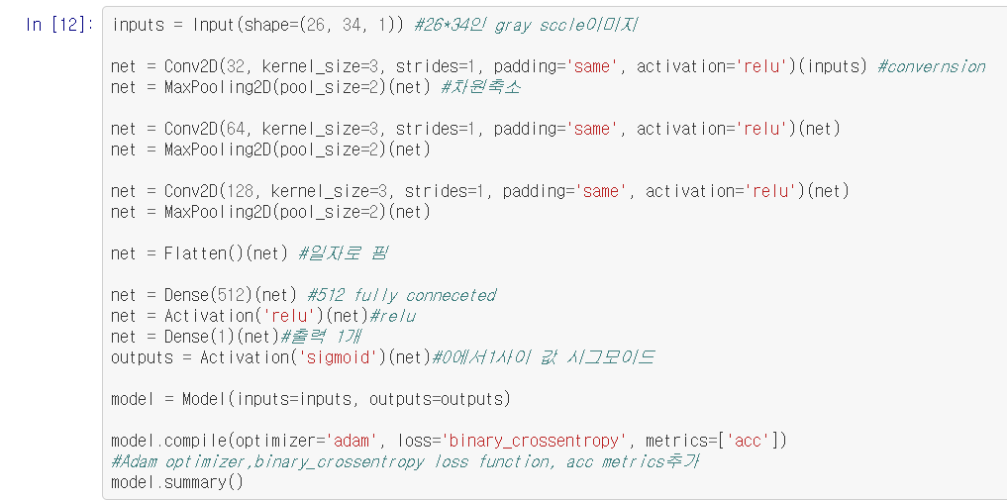
06
기술 설명 및 시연

Slide 7
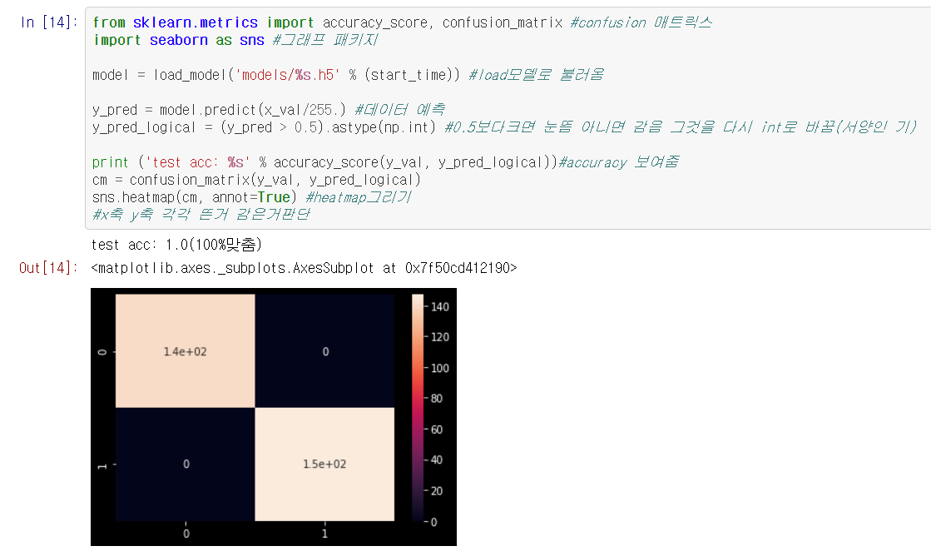
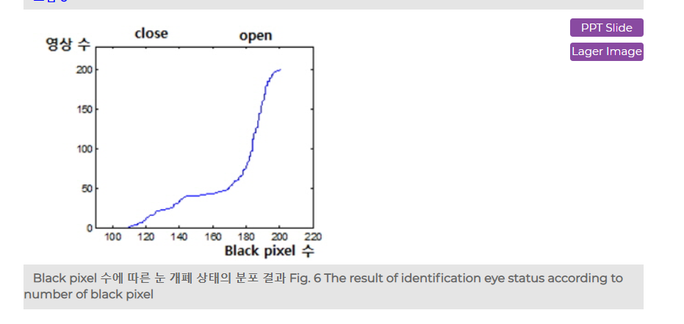
06
기술 설명 및 시연
http://www.kpubs.org/article/articleMain.kpubs?articleANo=DHJGII_2014_v63n12_1667

Slide 8
06
기술 설명 및 시연
학습모델
https://github.com/0csong/DeepLearningTP/blob/main/Eye%20learning(model).ipynb
구현 SW
https://github.com/0csong/DeepLearningTP/blob/main/%EB%88%88%EA%B0%90%EC%A7%80(%ED%81%90%ED%98%95%EC%8B%9D(%EC%B5%9C%EC%A2%85)).ipynb

Slide 9
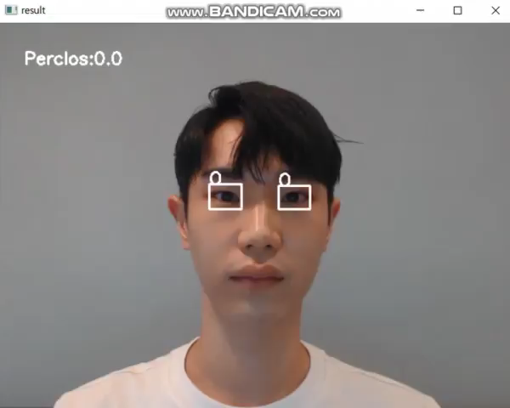
06
기술 설명 및 시연

Slide 10


04
사업화 전략
눈의 상태를 통해 졸음을 인식하는 소프트웨어를 설치한 디바이스와 어플을 유로로 배포한다
경찰청, 도로교통공단 등 국가기관의 졸음운전 방지사업에 제공한다.
소프트웨어를 현대모비스 등 자동차 기업에서 현재 연구하고 있는 DSW (Driver state warning system)에 제공한다.
.

Slide 11


07
한계 및 보완점
마스크나 모자와 같은 얼굴의 대부분을 가리는 경우에는 눈 영역을 검출하기 어렵습니다. 이런 경우에도 눈영역을 검출할 수 있도록 구현할 계획입니다.
졸음을 판단하는 것까지 구현되었으나 졸음을 해소하는 부분이 부족합니다. 졸음운전이라고 판단될 경우 winsound를 이용하여 소리를 출력할 시 처리속도가 떨어지는 것을 보완하고, 라즈베리 파이를 이용하여 운전자와 접촉이 되는 부분(운전석 시트, 스티어링 휠, 기어봉)진동을 주는 방식을 구현할 계획입니다.
밝기가 극도로 밝거나 어두운 경우의 판단이 어려울 수 있습니다. 어두운 터널이나 야간주행 중 또는 햇빛에 의해 얼굴 대부분의 영역이 검출되기 어려운 상황을 고려하여 적외선 영상을 사용한 SW를 구현할 계획입니다.

Slide 12
08
향후 발전 계획
눈 영역 검출과 더불어 입 영역을 추출하여 하품을 하는지 여부와 얼굴의 각도를 추출하여 고개 떨굼을 방지하는 것으로 졸음운전 판단의 신뢰성을 높인 SW개발
졸음운전으로 판단 시 GPS를 연동하여 가까운 휴게소나 졸음쉼터를 알려줌
(앞서 사업화 전략에서 말했듯이) 소프트웨어를 개발하여 어플을 배포하거나 경찰청이나 도로교통공단 등 국가기관의 졸음운전 방지사업에 제공, 현대모비스 등 자동차 기업에서 현재 연구하고 있는 DSW (Driver state warning system)에 제공하는 등의 계획

Slide 13
05
역할
팀장
송영도
팀원
김동욱
팀원
김민철
팀원
전수민
알고리즘 설계 및 구현
데이터 수집 및 전처리
알고리즘 설계 및 구현
메인 틀 구축 및 PPT

Slide 14
06
일정
계획 | 4주차 | 5주차 | 6주차 | 7주차 | 8주차 | 9주차 | 10주차 | 11주차 | 12주차
주제 선정 및 모델링
기술 조사 및 데이터 수집
알고리즘 설계
모델링 및 알고리즘 구현
모델 테스트 및 검증

Slide 15
감사합니다

